Slide 1
Vzdělávací soustava v ČR
Magdalena Mouralová

Slide 2
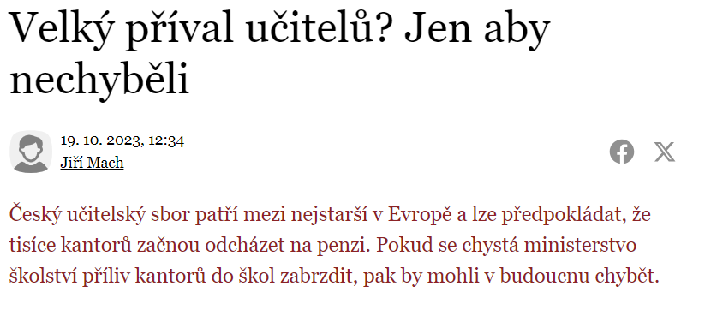
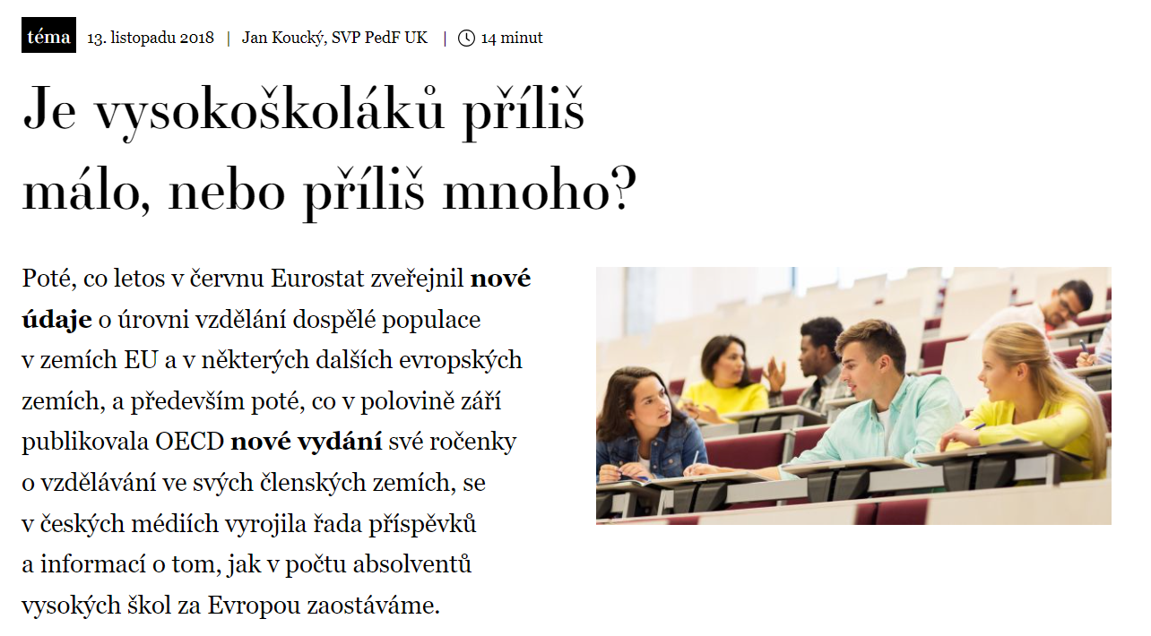
Notes:
Co znamená málo nebo moc?
Musí se k něčemu vztahovat – jiné místo (obce, kraje, státy), jiný čas (minulost), ideál (představa jednotlivce, formulované národní cíle)

Slide 3
Co bych ráda, abyste po dnešku uměli
Znát ISCED, chytat se na termíny primární, sekundární, terciární vzdělávání
Základně se orientovat v české vzdělávací soustavě (vědět, jaké školy v ČR máme, pro koho jsou určeny, jaké jsou jejich charakteristiky)
Znát výrazné rysy našeho vzdělávacího systému
Uvědomovat si základní trendy ve vzdělávání u nás i globálně
Ptát se po referenční hodnotách, když se setkáte s hodnocením
Vědět, co je to path dependence

Slide 4
Historie školství na území ČR
1774 – všeobecný školní řád Marie Terezie
- výzva rodičům posílat děti ve věku 6-12 let do školy, ne povinnost
1869 – povinná školní docházka, 8 let
1922 – malý školský zákon
1948 – zákon o jednotné škole
1953, 1960, 1978 – nové zákony, změny
Novelizace zákona z roku 1978 po revoluci
2004, „Nový“ školský zákon (561/2004 Sb.)
Asi 50 změn, 21 novelizací různě velkých

Slide 5
Trendy po roce 1989
Decentralizace a dekoncentrace – oslabení státu, přenos pravomocí na kraje, obce, školy
Posílení autonomie a odpovědnosti škol (ředitelů)
Vstup dalších subjektů do sektoru (soukromé subjekty, církve)
Posilování role rodičů – výběr školy, tlak na školy, rodičovské školy, individuální vzdělávání
Rozrůznění škol a vzdělávacích drah
Selektivita (víceletá gymnázia, výběrové třídy); různé směry a filosofie
Prodloužení doby studia, nárůst účasti na terciárním vzdělávání
Společné vzdělávání, individualizace výuky, přizpůsobení se žákům (pomalu)
Mnoho aktérů v systému
diskontinuita – změna legislativy, změny ministrů (22 od samostatnosti ČR)

Slide 6
Úrovně vzdělání
Podle mezinárodní klasifikace se rozlišuje 9 stupňů vzdělání
Jaký stupeň teď studujete?
Jakého stupně vzdělání jste dosáhli?

Slide 7
Úrovně vzdělání dle ISCED 2011 (International Standard Classification of Education)
ISCED 2011 | Typ vzdělávání | Realizace v ČR
ISCED 0 | Vzdělávání v raném dětství, pre-primární | Mateřská škola
ISCED 1 | Primární | 1. stupeň základní školy
ISCED 2 | Nižší sekundární | 2. stupeň základní školy, nižší třídy víceletých gymnázií a konzervatoří
ISCED 3 | Vyšší sekundární | Střední škola – maturitní i učební
ISCED 4 | Postsekundární | Pomaturitní kurzy, nulté ročníky VŠ, rekvalifikace
ISCED 5 | Terciární – krátký cyklus | Poslední ročníky konzervatoře
ISCED 6 | Terciární – bakalářský stupeň | Bakalářské studium na VŠ, Vyšší odborná škola
ISCED 7 | Terciární – magisterský stupeň | Magisterské studium na VŠ
ISCED 8 | Terciární – doktorský stupeň | Doktorské studium na VŠ
Notes:
ISCED 4 – přípravné kurzy na VŠ, rekvalifikační kurzy, jazykové pomaturitní kurzy

Slide 8
Vyplňte tabulku
Trojice
Papírově nebo v Moodle
Alespoň první čtyři řádky

Slide 9
Úrovně vzdělání a role státu
Které stupně jsou v ČR povinné?
Na jaké vzdělávání máme zákonný nárok?
Kdo zřizuje školy na daném stupni?
Kde všude jsou soukromé školy?
Kdo financuje vzdělávání na daném stupni?
Kde jsou hlavním zdrojem financování veřejné rozpočty?
Komu se školy zodpovídají? Jak je kontrolována úroveň vzdělání?
Notes:
Listina základních práv a svobod, Článek 33 (1) Každý má právo na vzdělání. Školní docházka je povinná po dobu, kterou stanoví zákon. (2) Občané mají právo na bezplatné vzdělání v základních a středních školách, podle schopností občana a možností společnosti též na vysokých školách.
Školský zákon (561/2004 Sb.): bezplatné základní a střední vzdělávání státních ve školách, které zřizuje stát, kraj, obec nebo svazek obcí (pro občany EU) (§ 2, odst. 1)
Finance – celkem v roce 2017 asi 95 milionů na přímé výdaje (ISCED 0-3), tj. platy pedagogických pracovníků. Provoz budov jde z rozpočtů zřizovatelů.
VŠ – celkem asi 32 miliard, 23 na vzdělávací činnost

Slide 10
Úrovně vzdělání a role státu
ISCED | Co to je za školy v ČR | Povinnost/právo chodit tam | Kdo zřizuje? | Kdo financuje? | Kdo a jak dohlíží?
0 | MŠ | (ANO) / ANO | OBCE (91 %) + církve, soukromé subjekty, kraje, stát | STÁT + zřizovatel (+ klienti) | ČŠI
1 | 1. stupeň Z%S | ANO / ANO | OBCE + soukromé subjekty, církve (kraje, stát)
2 | 2. stupeň ZŠ | ANO / ANO | OBCE, KRAJE + soukromé subjekty, církve, stát
3 | SŠ | NE /ANO, dle možností společnosti | KRAJE + obce, soukromé subjekty, církve, stát
4 | pomaturitní, jazykovky
5 | Poslední třídy konzervatoře
6 | VŠ – Bc, VOŠ | NE /ANO, dle možností společnosti | společnost, soukromé subjekty, stát (kraje u VOŠ) | veřejné rozpočty, studenti, vlastní činnost škol | NAU (VOŠ ČŠI)
7 | VŠ – Mgr.
8 | VŠ - PhD

Slide 11
Právo na vzdělání, povinnost vzdělávání
Listina základních práv a svobod, Článek 33 (1) Každý má právo na vzdělání. Školní docházka je povinná po dobu, kterou stanoví zákon. (2) Občané mají právo na bezplatné vzdělání v základních a středních školách, podle schopností občana a možností společnosti též na vysokých školách.
Školský zákon (561/2004 Sb.): bezplatné základní a střední vzdělávání státních ve školách, které zřizuje stát, kraj, obec nebo svazek obcí (pro občany EU) (§ 2, odst. 1)

Slide 15
Terciární vzdělávání
VOŠ (asi 150 škol a 20 tisíc žáků
VŠ (ISCED 6, 7, 8)
26 veřejných, asi 270 tisíc studentů
39 soukromých, téměř 30 tisíc studentů
2 státní
Problémy, témata
Kvalita VŠ
Vztah s praxí
Studijní neúspěšnost
Akademická svoboda a samospráva vs. kontrola
Financování
Internacionalizace

Slide 16
Silné a slabé stránky českého vzdělávacího systému
Co z toho podle vás platí?
Česko vydává hodně peněz na vzdělávání.
Český vzdělávací systém je efektivní.
Češi se hodně vzdělávají.
České děti chodí rády do školy.
V české populaci je hodně vysokoškoláků.
České děti se začínají vzdělávat hodně brzy.
Výsledky českých žáků jsou silně ovlivněny jejich sociálním původem.
Notes:
Jen nechat diskutovat a argumentovat, pak dodat čísla.
Pak až se vrátit k výrokům.

Slide 18
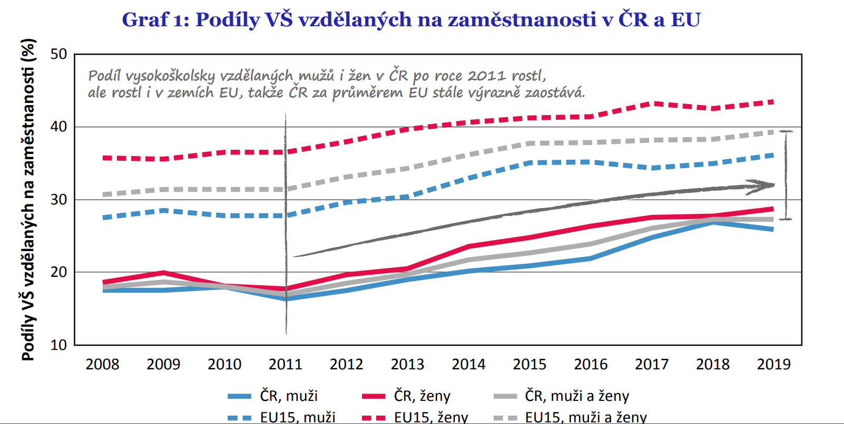

Slide 19
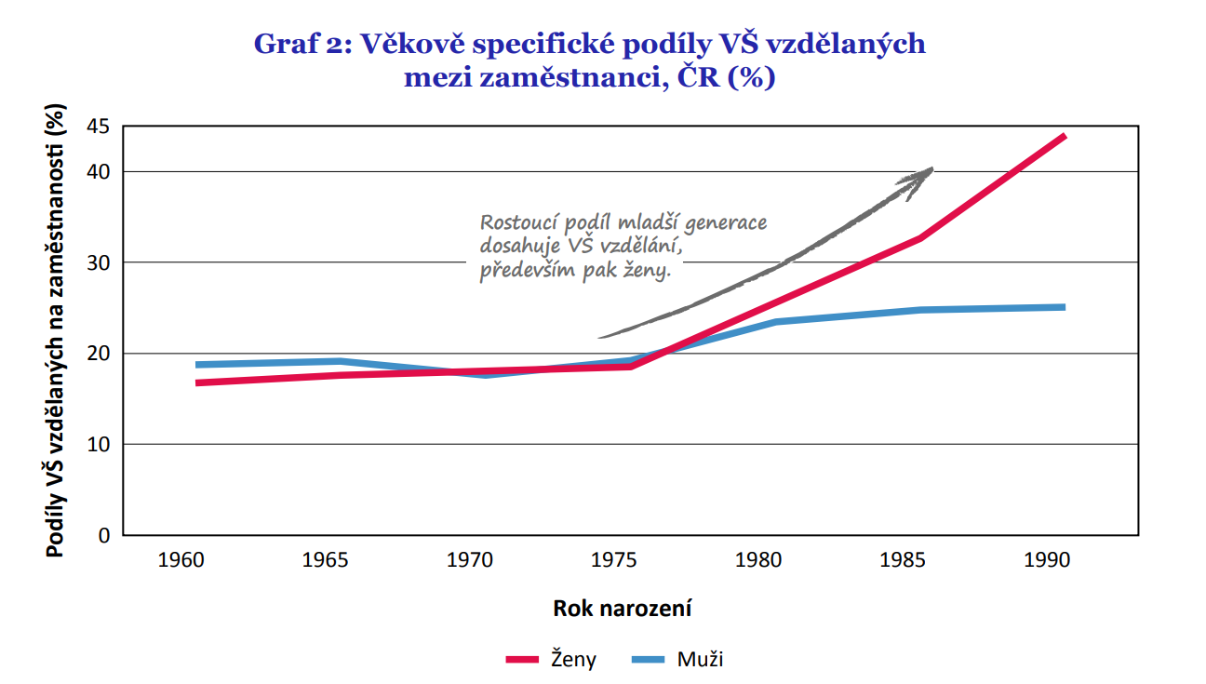

Slide 20
Kolik peněz jde do vzdělávání?
Záleží, jak se počítá
Podíl na státním rozpočtu
Podíl na HDP
Co vše se bere jako vzdělávání
Notes:
OECD průměr 5,2 %,
Ale pokud se bere podíl na veřejných výdajích, pak to vůbec není tak zlé 13,6 %

Slide 21
Návrat k cílům…podařilo se?
Vědět, co je to ISCED, chytat se na termíny primární, sekundární, terciární vzdělávání
Základně se orientovat v české vzdělávací soustavě (vědět, jaké školy v ČR máme, pro koho jsou určeny, jaké jsou jejich charakteristiky)
Znát výrazné rysy našeho vzdělávacího systému
Uvědomovat si základní trendy ve vzdělávání u nás i globálně
Ptát se po referenční hodnotách, když se setkáte s hodnocením
Vědět, co je to path dependence

